Slide 1
INSTITUTO NACIONAL DE SOYAPANGO
Integrantes:
Yesenia Arely Aguilar # 1
Teodolinda Yamileth Argueta # 3
Saraí Aracely Flores #15
José Mauricio Ramírez #35

Slide 2
CURVA DE ISOCUANTA Ó DE ISOPRODUTO

Slide 3
Introducción
En este trabajo hablaremos del tema curvas isocuantas ó también denominado de isoproducto , las formas alternativas de dichas curvas .
Como también el nivel de producción, y como se derivan estos.

Slide 4
CURVA ISOCUANTA O DE ISOPRODUCTO
Una curva isocuanta representa diferentes combinaciones de factores que proporcionan una misma cantidad de producto.

Slide 5
Para alcanzar un determinado nivel de producto se puede realizar como resultado de diferentes combinaciones de los factores productivos, dependiendo del método que se utilice.

Slide 6
En la teoría del consumidor, los términos bajo los cuales los consumidores sustituyen un bien por otro, se conceptualizan por las curvas de indiferencia.
Uno de los principales temas de la microeconomía es el papel central de la sustitución de agentes económicos.

Slide 7
Estos son personas o grupos que realizan una actividad económica.
En la teoría de producción, las empresas sustituyen un insumo por otro y la herramienta gráfica que capta estas relaciones técnicas es la curva isocuanta.

Slide 8
Las curvas isocuantas se deriva de la función de producción Q = f (T, K) , en la cual la producción se mantiene constante mientras varia el capital y el trabajo.

Slide 9
Los estudios técnicos expresan las formas alternativas en que pueden ser combinados el trabajo y el capital para lograr un nivel de producción especifico.

Slide 10
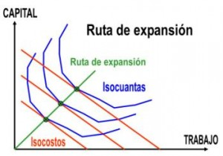
El nivel de producción es un parámetro de desplazamiento para la curva isocuanta; existe curva isocuanta diferente para cada nivel de producción.

Slide 11
En la representación gráfica habitual, su definición sería:
Aquélla curva que muestra la combinación, de dos factores productivos, por lo general, Capital (K) y Trabajo (L), que puede producir un determinado nivel o volumen de producción.

Slide 12
Se utiliza un gráfico para mostrar la combinación de dos factores de la producción de un bien: capital y trabajo.
Sobre el eje de las ordenadas mostramos las unidades de capital que se pueden utilizar en la producción de un bien y, sobre las abscisas, las unidades de trabajo.

Slide 13
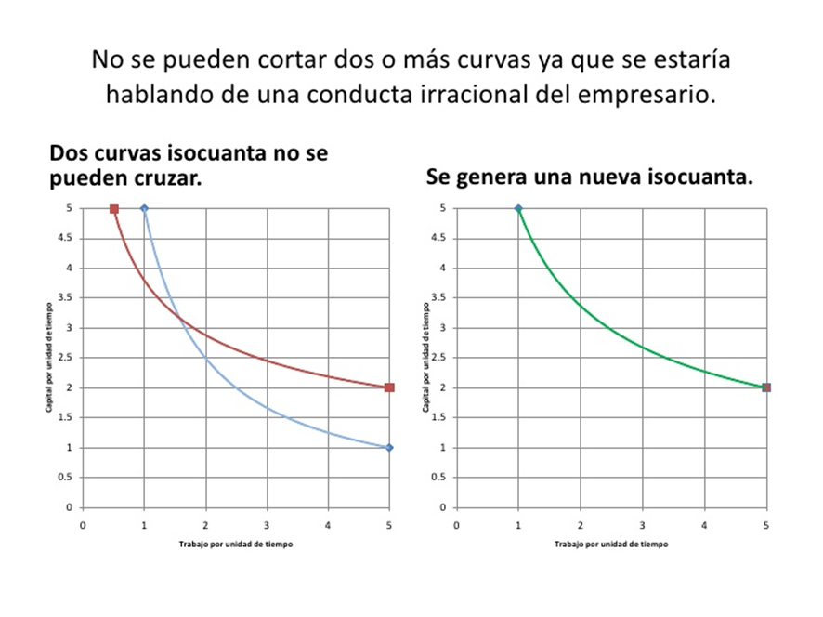

Slide 14
Cada punto de la curva representa una combinación de capital y trabajo, capaz de producir cierta cantidad de bienes.
Según el método de producción utilizado, se emplea más cantidad de capital y una cantidad menor de mano de obra o se utilizan muchos trabajadores con pocas herramientas.

Slide 15
La curva resultante se llama isocuanta: igual cantidad de producción con diferentes cantidades de factores, según el método utilizado.
Si la empresa desea estudiar distintos niveles de producción, traza un mapa de posibilidades, con varias isocuantas.

Slide 16
Algunas características de la curva isocuanta son :
Es convexa respecto al origen ya que al disminuir un factor, aumenta el otro.
Dirección de izquierda a derecha y de arriba hacia abajo ya que este desplazamiento indica la proporción en que se sustituye un factor por otro.

Slide 17
Pendiente negativa ya que al aumentar la cantidad usada de un factor, disminuye al otro, manteniendo un nivel constante de producción.
Las isocuantas no se cruzan.
Son convexas al origen.

Slide 18
Tienen pendiente negativa dentro de las posibilidades eficientes de producción.
Dan una medida cardinal de producción.
Las curvas más altas se refieren a niveles más altos de producción, e inversa.

Slide 19
A medida que nos trasladamos sobre la bisectriz del par de ejes coordenados alejándonos del origen, las sucesivas isocuantas que dicha bisectriz va cortando implican mayores niveles de producción.

Slide 20
En los diferentes niveles de producción, los mapas de Isocuanta o Isoproducto, el empresario debe buscar la mejor combinación, para tener una mayor producción, mientras más arriba y a la derecha mejor, sin dejar de relacionar estos datos con sus costos.

Slide 21
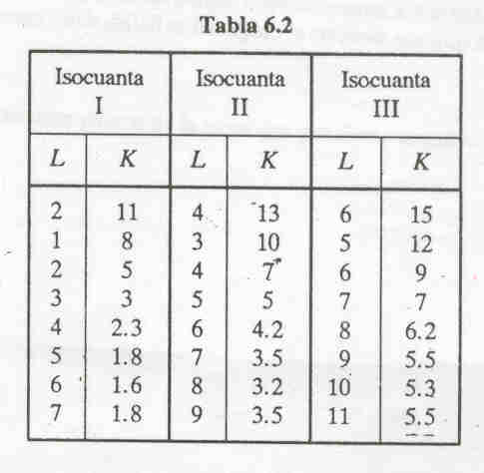

Slide 22
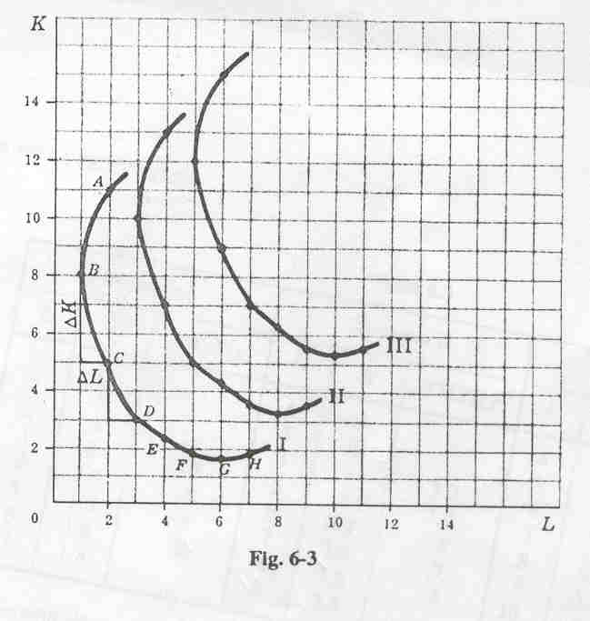
Un mapa de isocuantas
Es el conjunto de isocuantas que permiten representar un proceso productivo
Una isocuanta más alta indica una mayor cantidad de producción y una más baja una cantidad menor.
Dos o más curvas de isocuantas registradas en un mismo diagrama dan origen a un “mapa de isocuantas”. El espacio muestral del mapa permite dibujar infinitas combinaciones de insumos que darían origen a infinitas curvas de isocuantas.

Slide 23
BIBLIOGRAFIA.
La recopilación de los datos fueron investigados de las siguientes páginas web:
http://www.economia48.com/spa/d/curva-isocuanta/curva-isocuanta.htm
http://jorgeescobar.blog.com/2010/09/17/curva-isocuanta/
http://www.laeconomia.com.mx/tag/curva-isocuanta/

